Slide 1
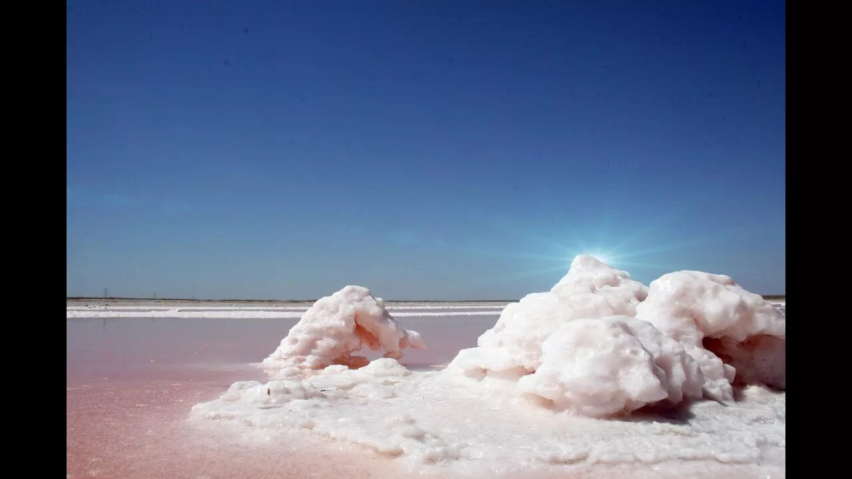
Муниципальное бюджетное общеобразовательное учреждение
«Средняя общеобразовательная школа №2» города Оби Новосибирской области
ПОЧЕМУ В ВОДОЕМАХ ОБРАЗУЕТСЯ СОЛЬ?
Выполнил: Мищенко Кирилл, ученик 4 А класса
Руководитель пректа: Резаева Инесса Ивановна

Slide 2
ЦЕЛЬ: Изучить причины образования соли в водоёмах на примере озера Бурсоль алтайского края и понять механизмы этого природного явления.
ГИПОТЕЗА: Концентрация солей в водоёмах формируется под влиянием природных факторов, в частности, испарения, при этом интенсивность процесса зависит от климатических условий.
ЗАДАЧИ:
Рассказать об истории озера Бурсоль
Изучить процесс испарения как природный фактор, который влияет на образование солей в водоёмах
Рассмотреть уникальность и особенности озера Бурсоль

Slide 3
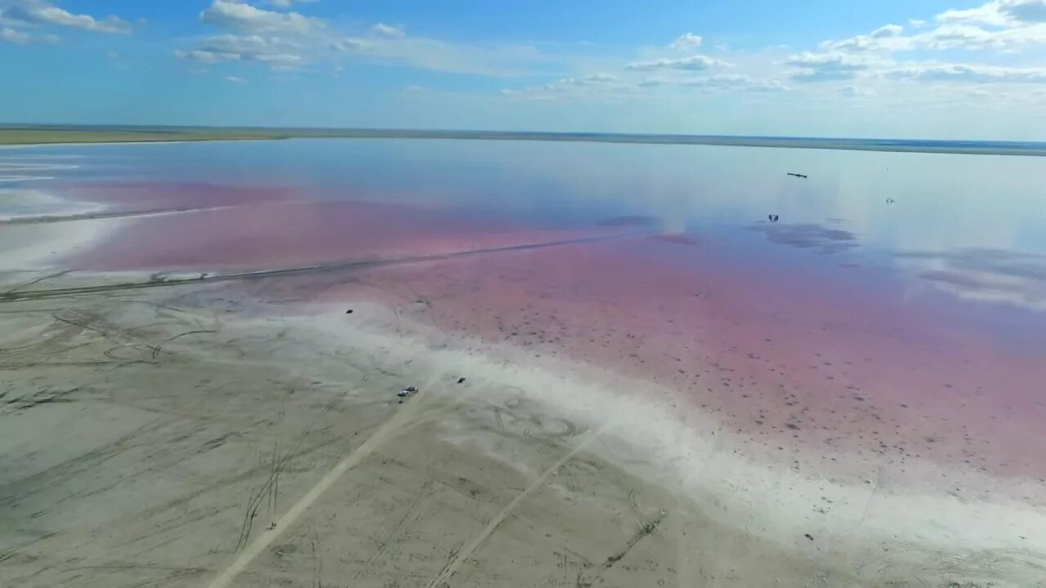
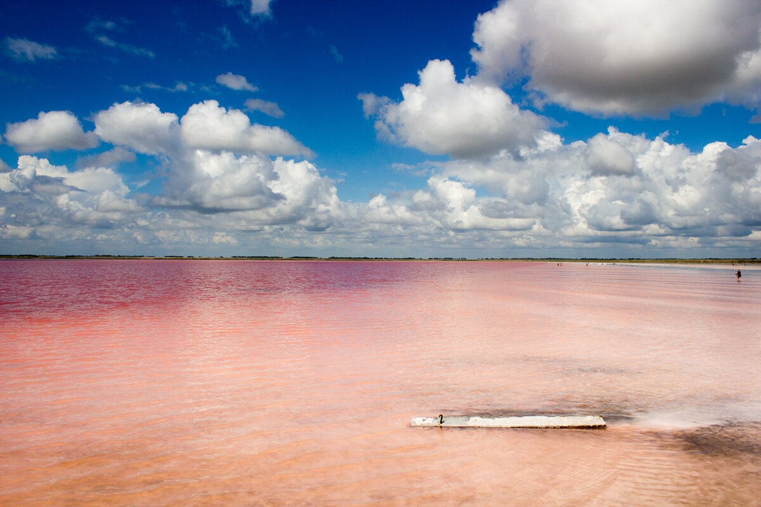
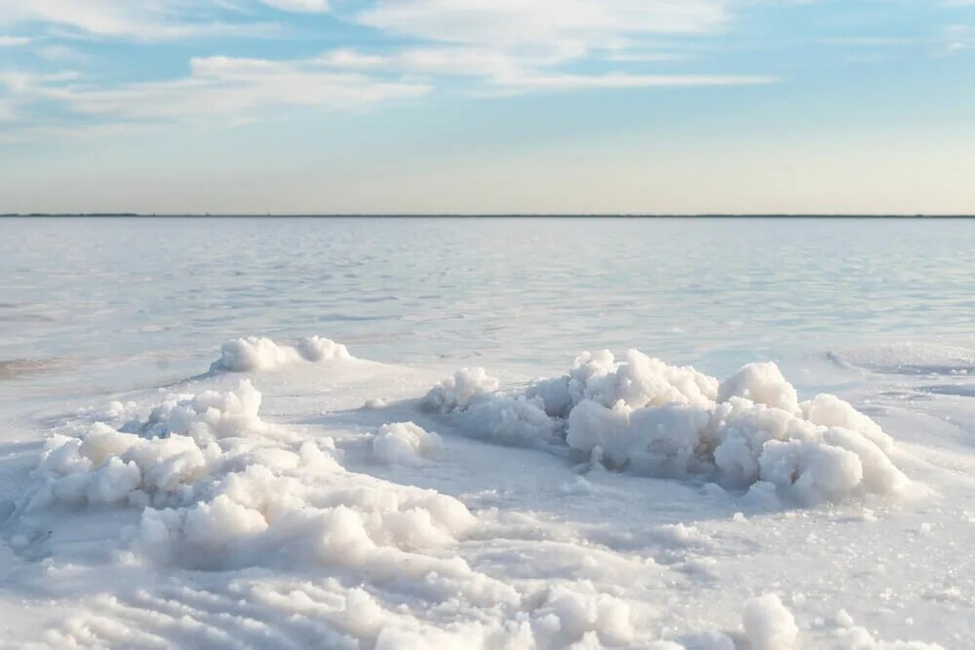
Озеро бурлинское
Неофициальное название озера – Бурсоль или Розовое. Это солёное озеро в Алтайском крае, расположенное в западной части Кулундинской равнины.
Озеро Бурсоль входит в цепь небольших солёных озер, оставшихся после Мансийского моря.
Император Петр I называл озеро «царской солонкой»
! Часть побережья озера имеет статус памятника природы!

Slide 4
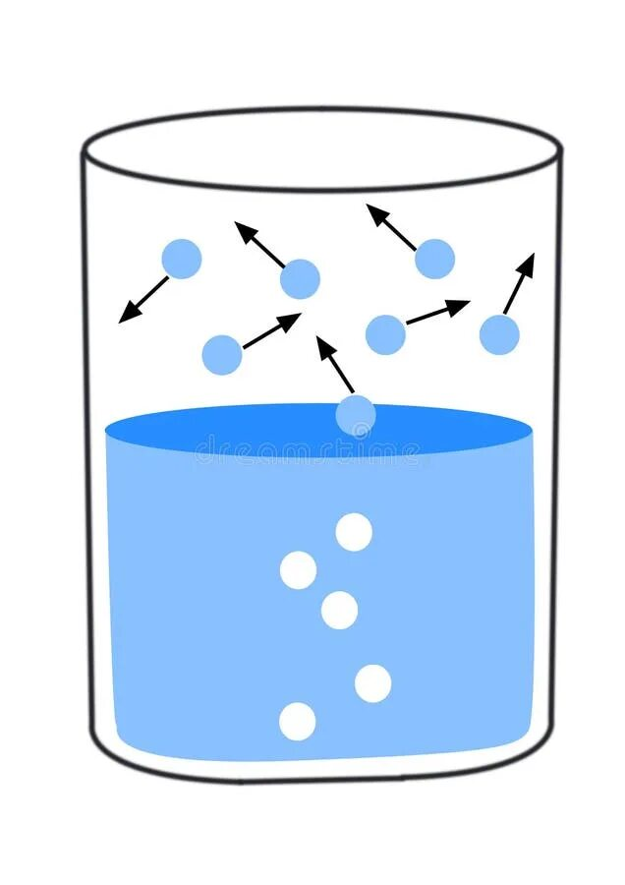
Испарение как природный фактор
Испарение – это ключевой природный механизм, при котором жидкость со свободной поверхности превращается в пар.
Механизм действия:
Молекулы воды переходят в газообразное состояние – покидают раствор
Соли остаются в жидкости их концентрация постепенно растет
Достигается предел растворимости – раствор становится перенасыщенным
Происходит кристаллизация – избыток солей выпадает в осадок и формируются слои минеральных отложений

Slide 5
ФАКТОРЫ, усиливающие эффект
Климат
Площадь поверхности
Минеральный состав воды
Ограниченный водообмен
Озеро Бурсоль находится в Кулундинской степи, где жаркий и сухой климат
Площадь водной поверхности озера Бурсоль 31,3 км²
В озере Бурсоль сконцентрировались соли, накопившиеся на дне древнего водоёма
Бессточное озеро, в Бурсоль не впадают реки, вода поступает только за счет осадков и подземного стока.

Slide 6
УНИКАЛЬНОСТЬ И ОСОБЕННОСТИ ОЗЕРА БУРЛИНСКОЕ
Солёность. Озеро является одним из самых солёных водоёмов России. Концентрация соли – 253 промиле на 1 литр. Озеро не замерзает даже при температуре до -35 градусов.
Розовый цвет воды. Розовый оттенок воде придает микроскопическая водоросль, которая вырабатывает пигмент. Чем ярче солнце и теплее вода, тем насыщенней цвет.
Флора и фауна. В озере нет рыбы. Из растений только те, которые приспособлены к жизни на засоленных почвах.
Лечебные свойства. Солёная вода активизирует кровоснабжение подкожных тканей, воздух насыщен испарениями соли, что благотворно влияет на дыхательную систему.
Туристическая привлекательность за счет живописных розовых пейзажей.

Slide 7
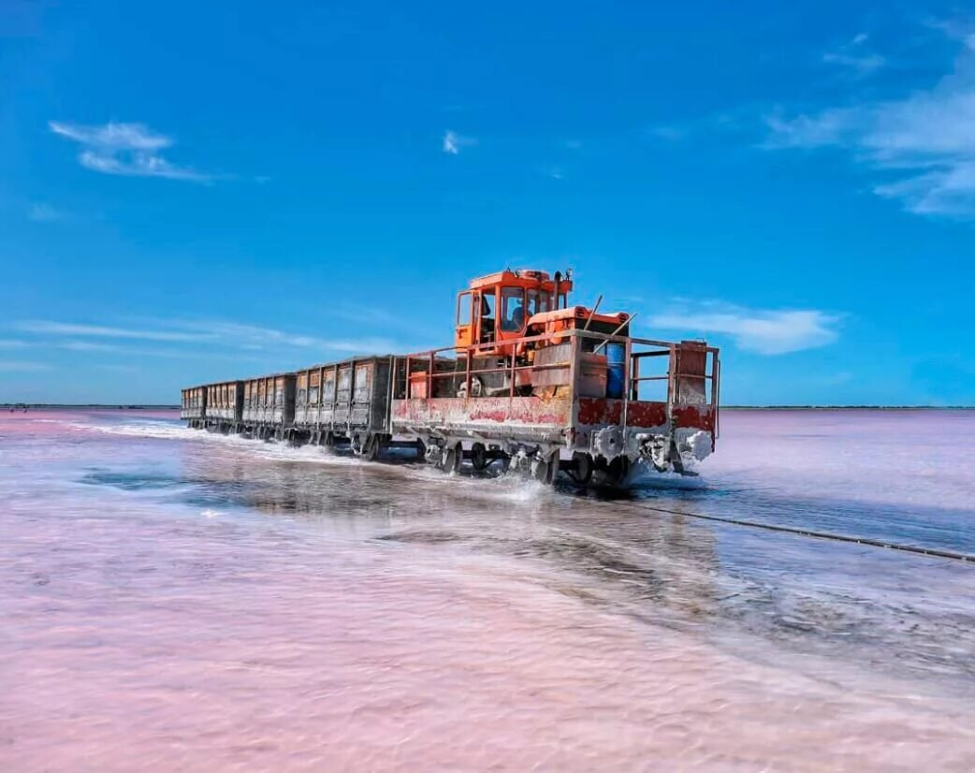
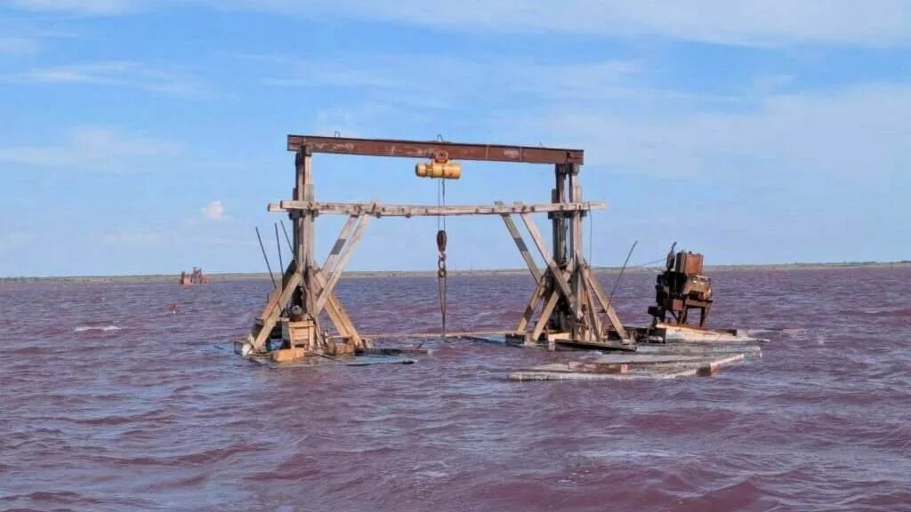
Соляной промысел
Бурлинское озеро – крупнейшее месторождение поваренной соли в Западной Сибири. Добыча соли ведется с 1972 года.
Добывают соль только в летнее время, зимой идет отгрузка.

Slide 8
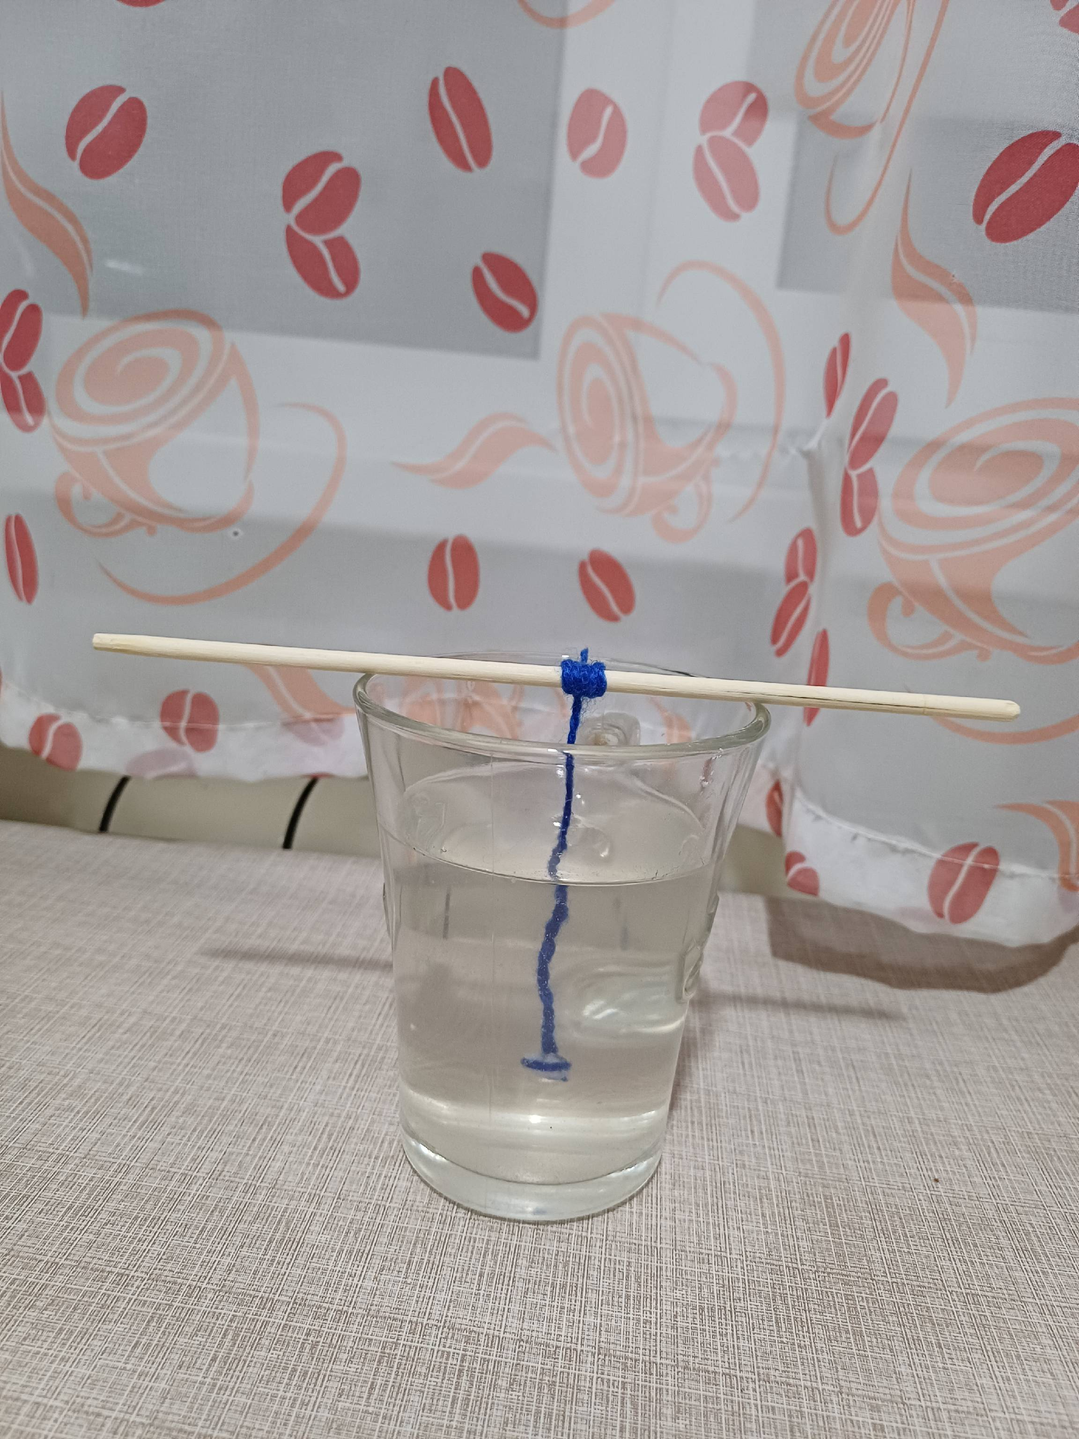
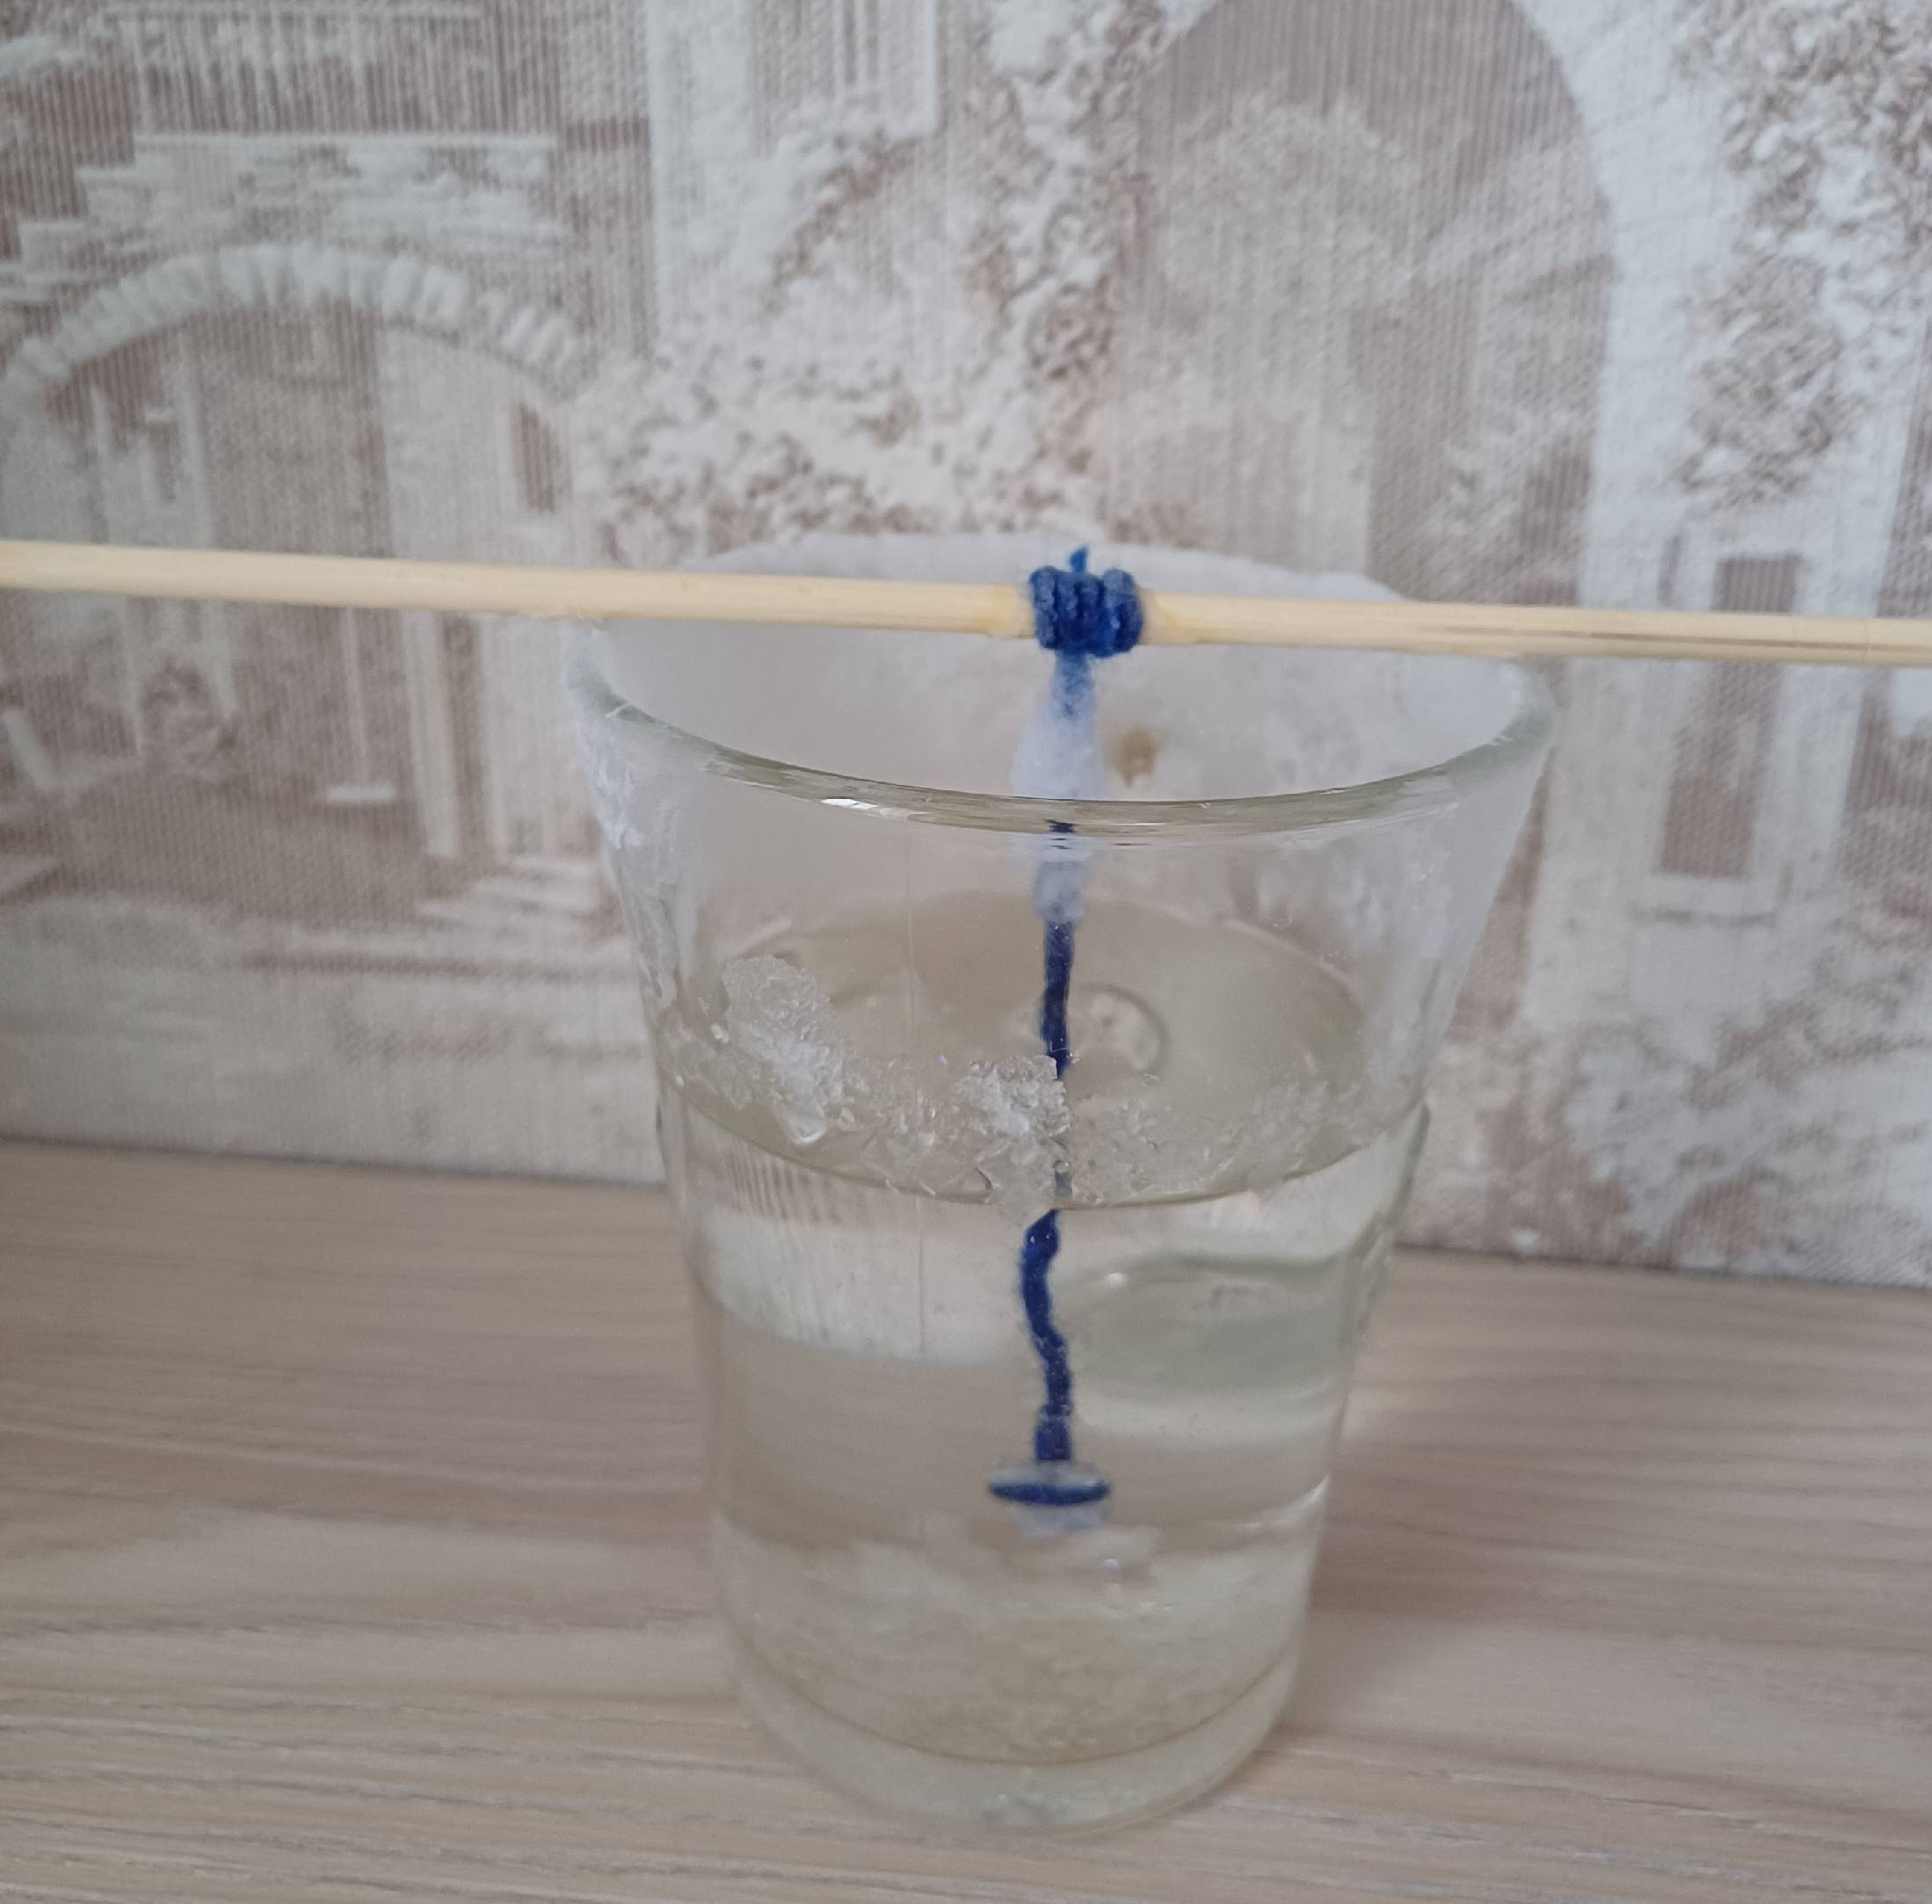
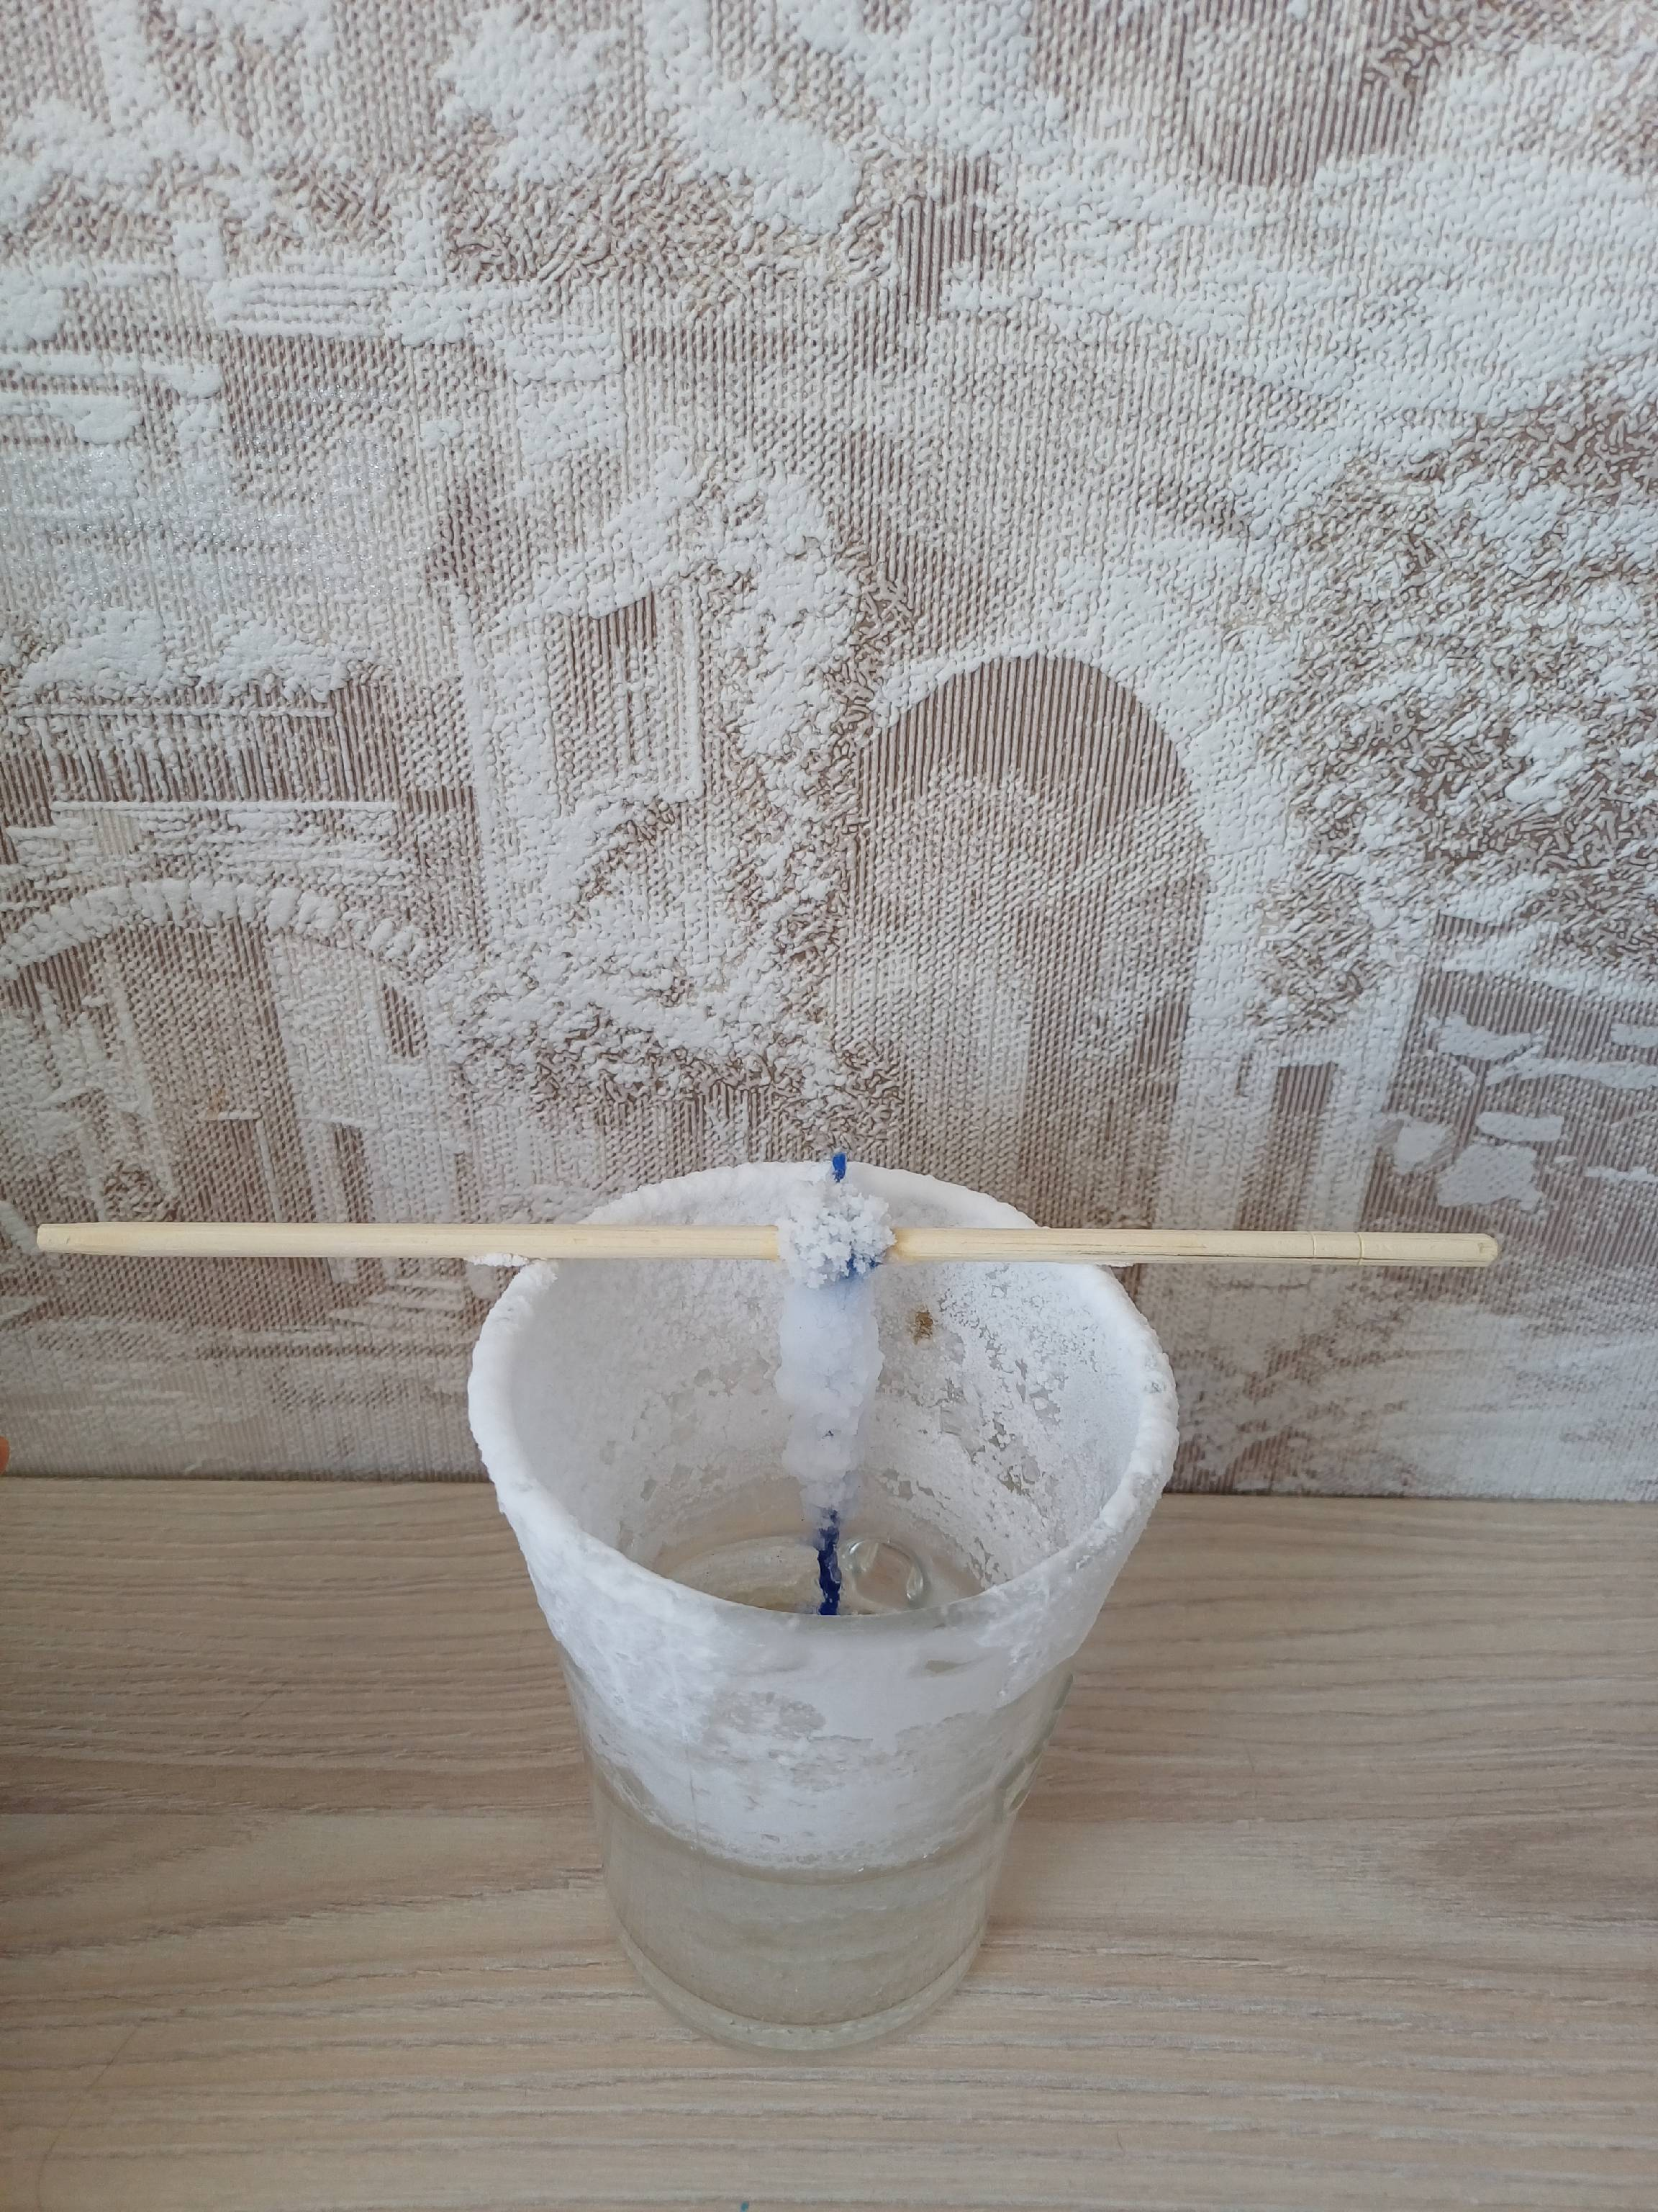
ПРАКТИЧЕСКАЯ ЧАСТЬ
Для опыта нам потребовалось: стеклянный стакан, соляной раствор и шерстяная нить. Срок проведения опыта 10 дней.
ЦЕЛЬ: Вырастить кристаллы поваренной соли с использованием шерстяной нити в качестве основы для кристаллизации.
1 день 3 день 10 день

Slide 9
ВЫВОДЫ
Образование соли в водоёмах сложный природный процесс.
Испарение как природный фактор является ключевым механизмом, который приводит к концентрации и осаждению солей.
Озеро Бурсоль демонстрирует, как природные условии могут формировать уникальные соленые водоемы, имеющие важное значение для экосистемы и человека.
Таким образом гипотеза в результате исследования подтвердилась.

Slide 10
СПАСИБО ЗА ВНИМАНИЕ!

